Slide 1







Slide 2


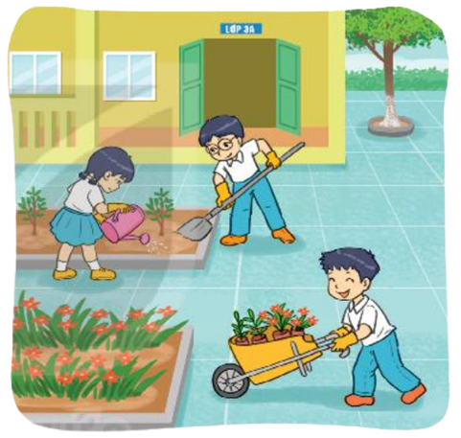


Minh: Các bạn ơi, nhà trường có thông báo về phong trào trồng cây, trồng hoa vì môi trường. Nhóm mình sẽ xây dựng bài trình chiếu để thuyết minh trước cả lớp về kế hoạch trồng hoa.
An: Để xây dựng bài trình chiếu, chúng ta cần dựa trên thông báo của nhà trường và kế hoạch của lớp mình.
Khoa: Bắt đầu thôi các bạn!
KHỞI ĐỘNG
1
Công việc cần làm
HOẠT ĐỘNG
Em hãy đọc đoạn hội thoại trên và cho biết:
1. Ba bạn An, Minh, Khoa cần tạo ra sản phẩm gì?
2. Các bạn dựa vào những gì để tạo ra sản phẩm đó?

Slide 3

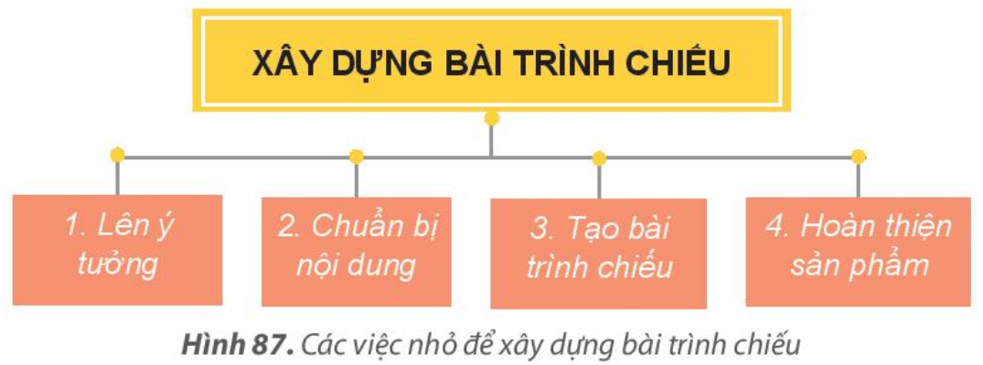
1. CÔNG VIỆC CỦA EM
Để thực hiện tốt một việc, trước tiên chúng ta cần xác định những gì đã có và kết quả cần đạt được của việc đó là gì.
Việc cần làm của nhóm An, Minh, Khoa là xây dựng bài trình chiếu để trình bày Với Cô giáo và các bạn về kế hoạch trồng hoa. Thông báo của nhà trường và kế hoạch của lớp là những điều đã cho để các bạn xây dựng bài trình chiếu. Để xây dựng bài trình chiếu, nhóm An, Minh, Khoa cần xác định các việc nhỏ hơn cần thực hiện như sau:

Slide 4
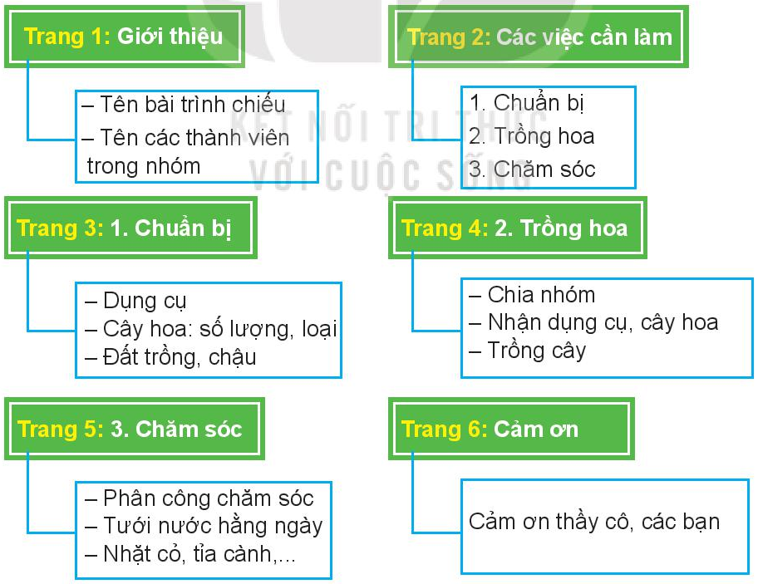



… dự án trồng hoa
 Việc 1: Lên ý tưởng:
 Việc 2: Chuẩn bị nội dung:
… dự kiến có 6 trang
 Việc 3: Tạo bài trình chiếu:
… PowerPoint
 Việc 4: Hoàn thiện sản phẩm
Công việc được chia thành những việc nhỏ hơn, có những việc được thực hiện trên máy tính.
Trong các việc nhỏ để xây dựng bài trình chiếu ở trên, việc nào cần sử dụng máy tính?

Slide 5
2. THỰC HÀNH “GIẢI QUYẾT VẤN ĐỀ VỚI SỰ TRỢ GIÚP CỦA MÁY TÍNH”
NHIỆM VỤ :
Em hãy tạo bài trình chiếu trên máy tính theo nội dung ở mục 1 để trình bày ý tưởng trồng hoa trước của lớp.
HƯỚNG DẪN
Bước 1: Khởi động phần mềm trình chiếu.
Bước 2: Tạo 6 trang chiếu theo gợi ý (SGK/73).
Bước 3: Chèn thêm hình ảnh minh hoạ để trang chiếu sinh động hơn.
Bước 4: Trình chiếu toàn màn hình và lưu tập trình chiếu.

Slide 6

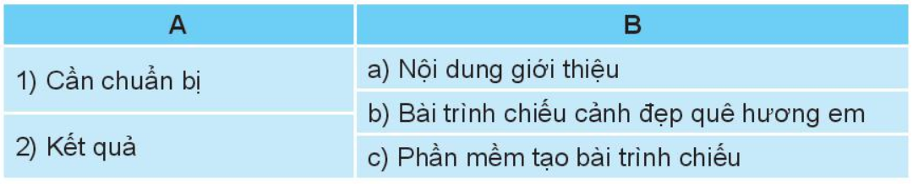
LUYỆN TẬP
Tạo bài trình chiếu trên máy tính để giới thiệu cảnh đẹp quê hương em.
1. Em hãy ghép mỗi mục ở cột A Với mục thích hợp ở cột B.
2. Em hãy chuẩn bị nội dung giới thiệu cảnh đẹp quê hương em.
3. Em hãy tạo bài trình chiếu trên máy tính với nội dung đã chuẩn bị ở câu 2.

Slide 7

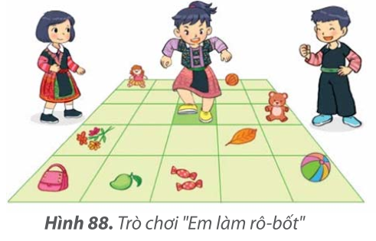
VẬN DỤNG
Trò chơi: Em làm rô-bốt

Slide 8


L
L
LOVE
TẠM BIỆT VÀ HẸN GẶP LẠI
G
PIRCE
L
S
T
H
L

